Slide 1
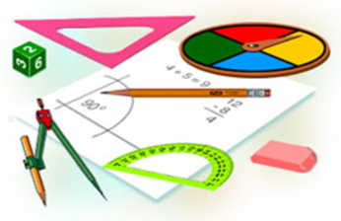
ГЕОМЕТРИЯ
9 класс
ТЕМА:
ПРОЕКЦИЯ ОТРЕЗКОВ И ПРОПОРЦИОНАЛЬНОСТЬ

Slide 2
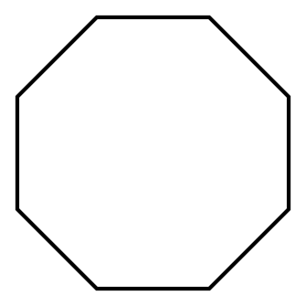


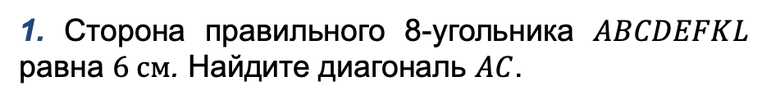






ПРОВЕРКА САМОСТОЯТЕЛЬНОЙ РАБОТЫ
1. Сторона правильного 8-угольника $ABCDEFKL$ равна $6 см$. Найдите диагональ $AC$.
$$C$$
$$D$$
$$B$$
$$E$$
$$A$$
$$F$$
$$L$$
$$K$$

Slide 3
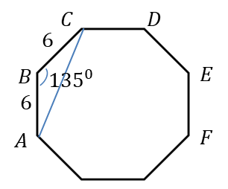
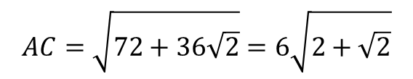

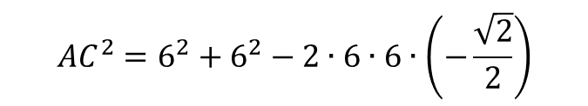
ПРОВЕРКА САМОСТОЯТЕЛЬНОЙ РАБОТЫ
Решение
$${AC}^{2}={AB}^{2}+{BC}^{2}−2AB∙BC∙cos{135}^{0}$$
$${AC}^{2}=6^{2}+6^{2}−2∙6∙6∙\left(−\frac{\sqrt{2}}{2}\right)$$
$${AC}^{2}=72+36\sqrt{2}$$
$$AC=\sqrt{72+36\sqrt{2}}=6\sqrt{2+\sqrt{2}}$$

Slide 4

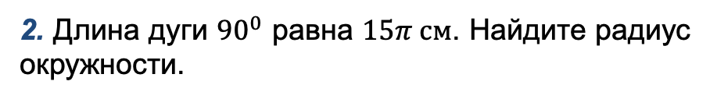

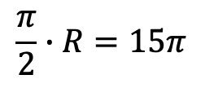





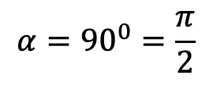
ПРОВЕРКА САМОСТОЯТЕЛЬНОЙ РАБОТЫ
2. Длина дуги ${90}^{0}$ равна $15π см$. Найдите радиус окружности.
$$l=15π см$$
$$l=α∙R$$
$$α={90}^{0}=\frac{π}{2}$$
$$α∙R=15π$$
$${90}^{0}$$
$$⋅$$
$$R$$
$$\frac{π}{2}∙R=15π$$
$$R=30$$

Slide 5
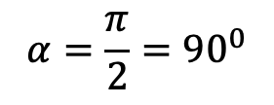

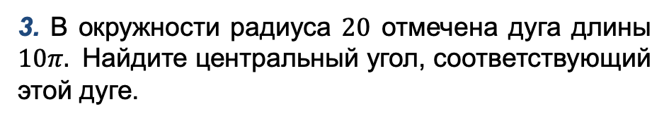


ПРОВЕРКА САМОСТОЯТЕЛЬНОЙ РАБОТЫ
3. В окружности радиуса $20$ отмечена дуга длины $10π.$ Найдите центральный угол, соответствующий этой дуге.
$$l=10π см$$
$$l=α∙R$$
$$α=\frac{π}{2}={90}^{0}$$
$$⋅$$
$$10π=α∙20$$
$$R$$

Slide 6

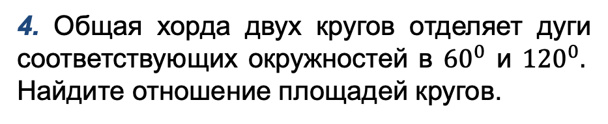

ПРОВЕРКА САМОСТОЯТЕЛЬНОЙ РАБОТЫ
4. Общая хорда двух кругов отделяет дуги соответствующих окружностей в ${60}^{0}$ и ${120}^{0}.$ Найдите отношение площадей кругов.
$$⋅$$
$$⋅$$

Slide 7
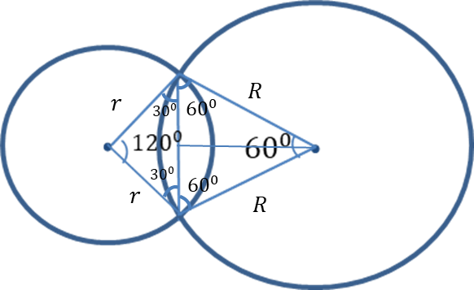






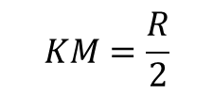
ПРОВЕРКА САМОСТОЯТЕЛЬНОЙ РАБОТЫ
Решение.
$$K$$
$∆KO_{2}M$ :
$$KM=\frac{R}{2}$$
$$O_{1}$$
$$M$$
$$O_{2}$$
$$KL=R$$
$$L$$

Slide 8

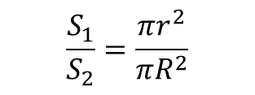



ПРОВЕРКА САМОСТОЯТЕЛЬНОЙ РАБОТЫ
$∆KO_{1}L$ :
$$R^{2}=r^{2}+r^{2}−2r^{2}cos{120}^{0}$$
$$K$$
$$R^{2}=3r^{2}$$
$$R=\sqrt{3}r$$
$$O_{1}$$
$$M$$
$$O_{2}$$
$$\frac{S_{1}}{S_{2}}=\frac{πr^{2}}{πR^{2}}$$
$$L$$

Slide 9

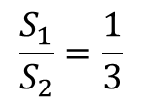
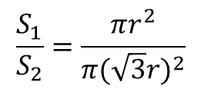
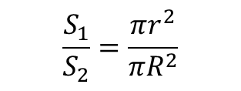
ПРОВЕРКА САМОСТОЯТЕЛЬНОЙ РАБОТЫ
$$\frac{S_{1}}{S_{2}}=\frac{πr^{2}}{πR^{2}}$$
$$R=\sqrt{3}r$$
$$K$$
$$\frac{S_{1}}{S_{2}}=\frac{πr^{2}}{π{(\sqrt{3}r)}^{2}}$$
$$O_{1}$$
$$M$$
$$O_{2}$$
$$\frac{S_{1}}{S_{2}}=\frac{1}{3}$$
$$L$$

Slide 10
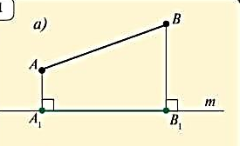
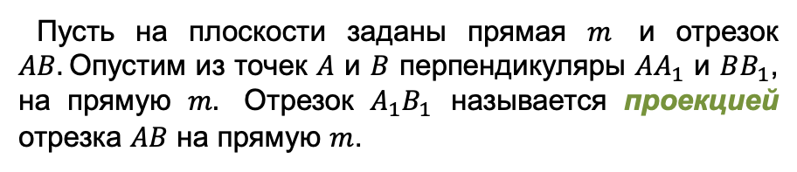
ПРОЕКЦИЯ ОТРЕЗКОВ
Пусть на плоскости заданы прямая $m$ и отрезок $AB.$Опустим из точек $A$ и $B$ перпендикуляры $AA_{1}$ и $BB_{1}$, на прямую $m.$ Отрезок $A_{1}B_{1}$ называется проекцией отрезка $AB$ на прямую $m$.

Slide 11
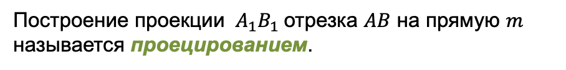
ПРОЕКЦИЯ ОТРЕЗКОВ
Построение проекции ${ A}_{1}B_{1}$отрезка $AB$ на прямую $m$ называется проецированием.

Slide 12
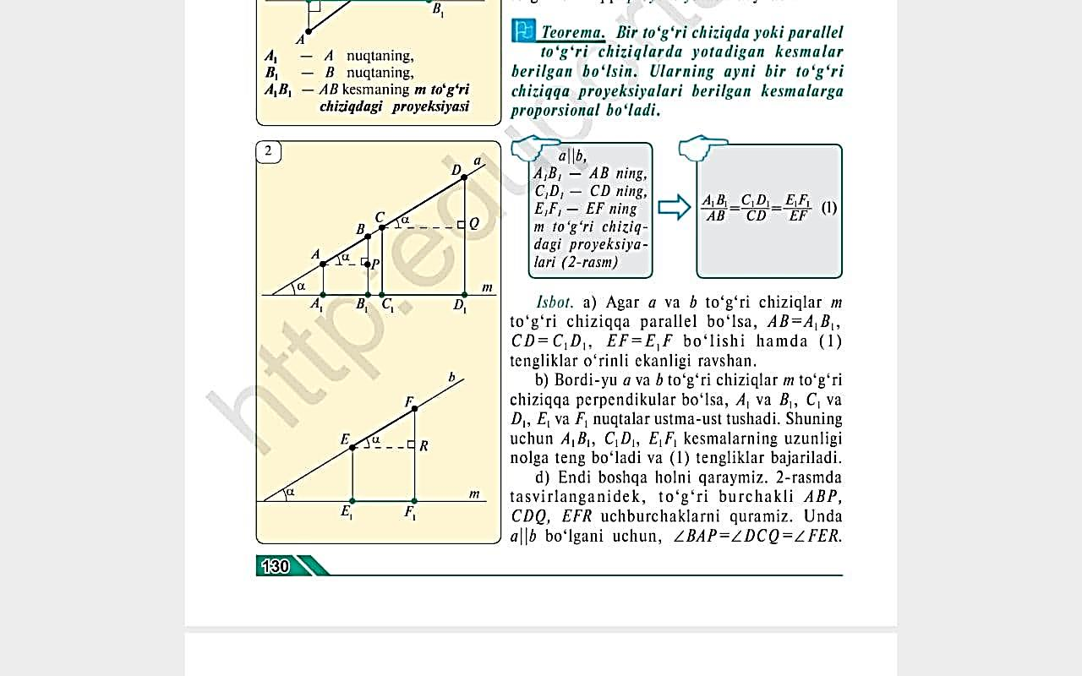

ПРОЕКЦИЯ ОТРЕЗКОВ
Теорема. Пусть даны отрезки, лежащие на одной прямой или на параллельных прямых. Их проекции на некоторую прямую пропорциональны данным отрезкам.
$$\frac{A_{1}B_{1}}{AB}=\frac{C_{1}D_{1}}{CD}=\frac{E_{1}F_{1}}{EF}$$

Slide 13



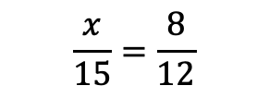



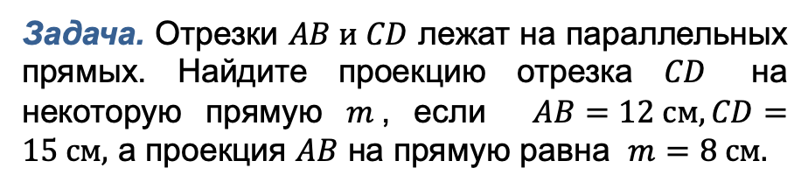










РЕШЕНИЕ ЗАДАЧ
Задача. Отрезки $AB и CD$ лежат на параллельных прямых. Найдите проекцию отрезка $CD$ на некоторую прямую $m$, если $AB=12 см, CD=15 см,$ а проекция $AB$ на прямую равна $m=8 см.$
Решение.
$$a$$
$$D$$
$$B$$
$$15$$
$$\frac{x}{15}=\frac{8}{12}$$
$$12$$
$$C$$
$$A$$
$$x$$
$$m$$
$$8$$
$$m$$
$$C_{1}$$
$$B_{1}$$
$$A_{1}$$
$$B_{1}$$
$x=10$

Slide 14

ЗАДАНИЯ ДЛЯ САМОСТОЯТЕЛЬНОГО РЕШЕНИЯ
Решить задачи № 48.3-48.4
Стр. 131

